Slide 1
B
BioPulse
De los datos del wearable a una
alerta temprana de riesgo de salud
Plataforma de analitica biometrica predictiva para la prevencion de caidas,
fatiga del sistema nervioso y procesos infecciosos en adultos mayores.
PITCH DECK · SERIE SEMILLA · MVP EN VIVO
Emilio Cardona · Miguel Vasquez · Lucas Velez

Slide 2
EL PROBLEMA
Los wearables miden todo. Nadie te avisa a tiempo.
100k+
~0%
1 de 4
registros diarios por usuario en un
Fitbit o Whoop (HRV, sueno, pasos…)
de esa señal se traduce en una
alerta temprana acciónable
adultos mayores sufre una caida
por año; muchas son prevenibles
Las empresas de hardware se quedan en promedios estaticos. Nosotros modelamos los patrones no lineales que anteceden un deterioro.
BioPulse · Predictive Biometric Analytics
02

Slide 3
LA SOLUCIÓN
BioPulse: un indice de riesgo predictivo en tu telefono
Combinamos tres motores de señal sobre tus propios datos de wearable y entregamos un unico Indice de Riesgo (0-100) con alertas explicables, no una caja negra.
B
BioPulse
Control estadistico (z-score) vs. tu linea base de 7 dias
46
Entropia aproximada (ApEn): pierde tu cuerpo su adaptabilidad
Random Forest entrenado con 100k registros de wearable
RIESGO MODERADO
Detectamos señales fuera de tu rango habitual en los ultimos dias.
BioPulse · Predictive Biometric Analytics
03

Slide 4
ARQUITECTURA
Tres motores, una sola señal combinada
01
Control Estadistico
02
ApEn — Complejidad
03
Random Forest
Z-score de cada metrica vs. tu propia linea base movil de 7 dias. Detecta anomalías reales, no ruido.
Entropia aproximada de HRV/RHR en ventana de 14 dias. Senal temprana de perdida de adaptabilidad.
Modelo de arboles sobre 100k registros. Aprende la importancia de cada variable biometrica.
+
INDICE DE RIESGO PREDICTIVO
Cada motor aporta hasta 25 puntos. El total (0-100) define el nivel BAJO / MODERADO / ALTO y dispara alertas explicables.
BioPulse · Predictive Biometric Analytics
04

Slide 5
MODELO 01 · CONTROL ESTADISTICO
Z-score: tu propia linea base, no la de otro
Para cada dia calculamos el z-score de 6 metricas (HRV, RHR, recuperación, freq. respiratoria, temp. de piel, ef. de sueno) contra una ventana movil de 7 dias. Un |z| > 2 es una anomalía.
Ejemplo · z-score de hoy
HRV
-2.4
RHR
+1.1
EN PALABRAS SIMPLES · Es como medir tu estatura contra tu propio promedio de los ultimos 7 dias. Si siempre mides 1.70 y hoy mides 1.95, algo raro paso. No comparamos contigo mismo hace un ano, sino con tu 'yo normal' reciente.
Recuper.
-1.8
Basado en tu historial: se adapta a tu fisiologia unica
Resp.
+0.6
No necesita datos etiquetados para detectar desviaciones
Temp. piel
+2.3
Ef. sueno
Explicable: muestra exactamente que metrica se salio del rango
-0.4
Temp. piel y HRV fuera de rango (|z|>2) → anomalía real, no ruido.
Aporta hasta 25 puntos al indice cuando hay >=2 anomalías
BioPulse · Predictive Biometric Analytics
05

Slide 6
MODELO 02 · COMPLEJIDAD FISIOLOGICA
ApEn: cuando el ritmo se vuelve rigido, algo pasa
La Entropia Aproximada mide la complejidad de la serie de HRV/RHR en una ventana movil de 14 dias. Un cuerpo sano es variable y adaptativo; una caida de ApEn señala rigidez del sistema nervioso autotono — una señal temprana que los promedios simples no ven.
ApEn de HRV a lo largo del tiempo
EN PALABRAS SIMPLES · Un cuerpo sano es como una conversacion variada: responde distinto cada dia. Cuando tus latidos se vuelven siempre iguales y 'roboticos', es que el sistema perdio flexibilidad. Eso es justo lo que la entropia mide: cuanta variedad hay en tu ritmo.
Captura no-linealidad: algo que la regresion y las medias ignoran
Ventana de 14 dias → necesita al menos 2 semanas de datos
HRV mas rigido (menor ApEn) en las ultimas semanas → perdida de adaptabilidad.
Aporta hasta 25 puntos cuando la complejidad cae vs. tu propio promedio
BioPulse · Predictive Biometric Analytics
06

Slide 7
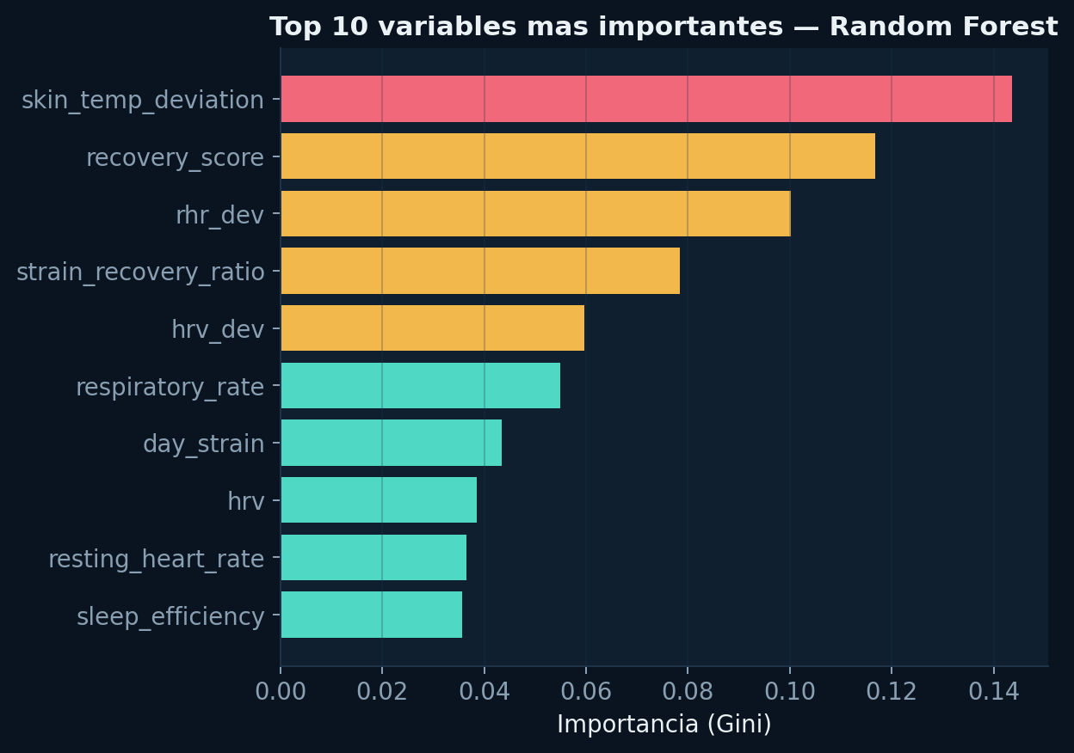
MODELO 03 · MACHINE LEARNING
Random Forest: aprende que variable importa
Entrenamos un Random Forest (150 arboles, balanced) sobre 100k registros de wearable. No solo predice: nos dice que variables son mas predictivas, validando la intuicion clinica.
EN PALABRAS SIMPLES · Es como preguntar a 150 expertos (cada 'arbol' mira solo unas pocas variables) y votar en grupo. Como ninguno ve todo, entre todos no se dejan enganar por el ruido ni por una casualidad. Y al votar, nos dicen cuales variables pesaron mas.
ROC-AUC 0.69 en el set de produccion
Bagging de arboles: robusto y estable
Explicable via importancia de variables (Gini)
BioPulse · Predictive Biometric Analytics
07

Slide 8
RIGOR TECNICO
No elegimos RF a ciegas: comparamos 3 algoritmos
Regresion Logistica
ROC-AUC
Confirma que el problema NO es lineal
0.65
BASELINE LINEAL
Random Forest
ROC-AUC
Mejor recall: no deja pasar riesgo real
0.66
ELEGIDO (PRODUCCION)
Gradient Boosting
ROC-AUC
Gana en AUC pero pierde recall (0.25)
0.69
ALTERNATIVA BOOSTING
EN PALABRAS SIMPLES · El 'recall' es cuantas de las personas REALMENTE en riesgo logramos detectar. En salud, que se nos escape un caso (falso negativo) es peor que una alarma innecesaria (falso positivo). Por eso elegimos el modelo que detecta mas riesgo real, aunque a veces avise de mas.
BioPulse · Predictive Biometric Analytics
08

Slide 9
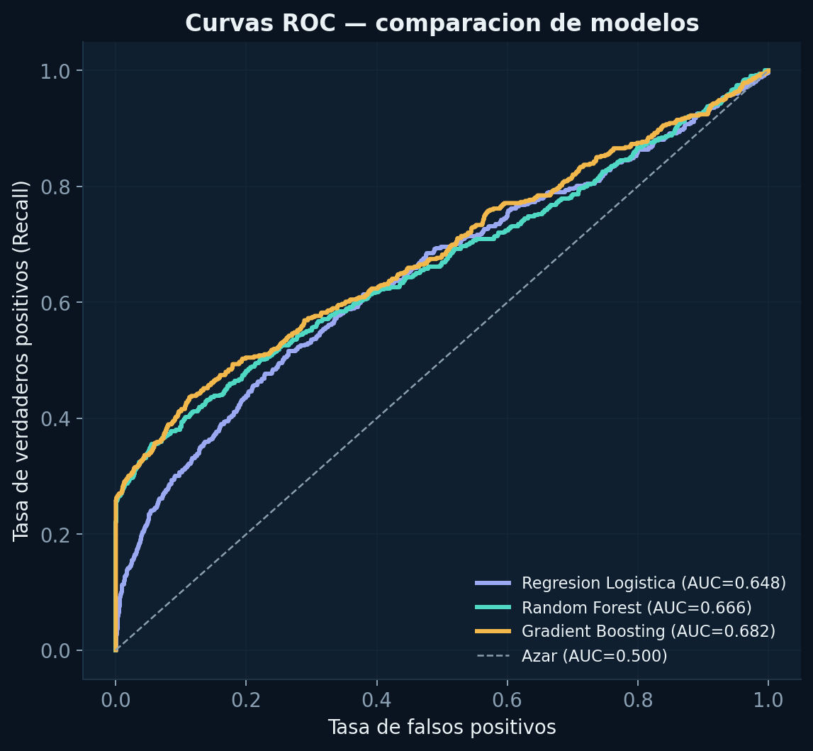
VALIDACIÓN · CURVAS ROC
Capacidad discriminativa real (test 80/20)
Que leer aqui
• Las 3 curvas estan muy por encima de la linea de azar (AUC ~0.65-0.69).
• Gradient Boosting (0.687) y RF (0.666) son claramente superiores al baseline lineal (0.648).
• Esto justifica usar arboles, no un modelo lineal simple.
BioPulse · Predictive Biometric Analytics
09

Slide 10
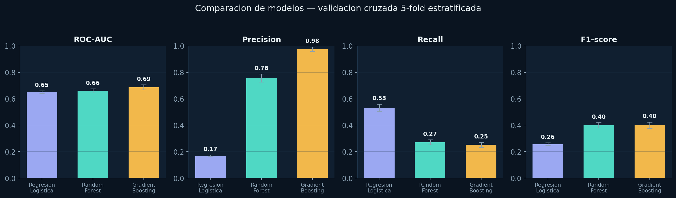
VALIDACIÓN · CROSS-VALIDATION
No un solo split: 5-fold estratificada
Por que importa
Las barras de error son la desviacion estándar entre los 5 folds. Son pequenas → los numeros son estables, no suerte de un split.
Mediamos ROC-AUC, Precisión, Recall y F1. Estratificamos para preservar la prevalencia real de riesgo (~10.6%) en cada fold.
BioPulse · Predictive Biometric Analytics
10

Slide 11
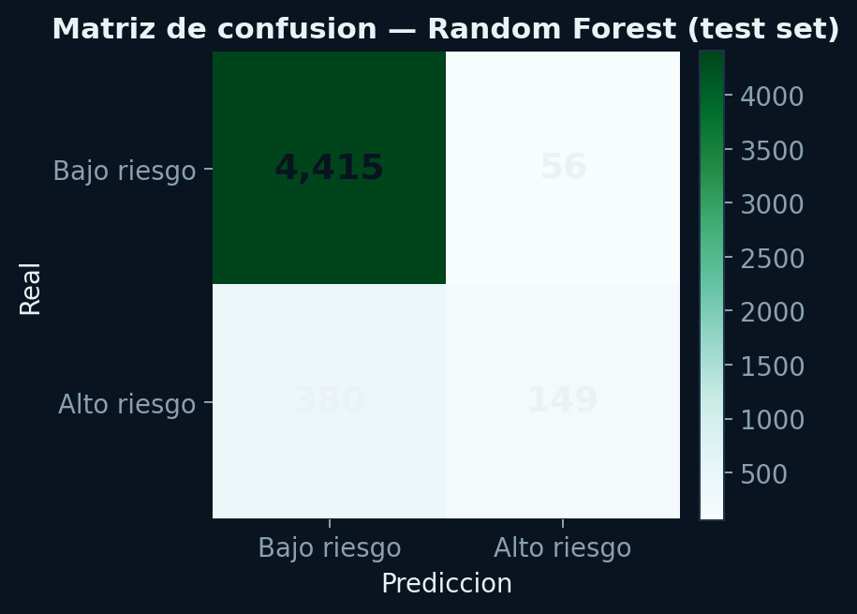
VALIDACIÓN · HONESTIDAD
Matriz de confusion: somos transparentes
4,415
Negativos bien clasificados (TN)
56
Falsas alarmas (FP)
380
Riesgo NO detectado (FN)
149
Riesgo detectado (TP)
De 529 casos de riesgo real, detectamos 149 (28%). Es una primera version: la Fase 6 del roadmap mejora esto con datos reales en vivo.
BioPulse · Predictive Biometric Analytics
11

Slide 12
EL PRODUCTO
El Indice de Riesgo: 4 señales, 100 puntos
+25
+25
+25
+25
Control estadistico
ApEn complejidad
Patron agudo
Proceso infeccioso
Anomalías z-score vs. tu base
Caida de variabilidad HRV/RHR
Recup. + HRV bajos, RHR alto
Temp. y resp. elevadas
NIVEL = BAJO (0-29) · MODERADO (30-59) · ALTO (60+)
Cada motor suma hasta 25 puntos. El total dispara una alerta con la causa exacta (no una caja negra) — listo para mostrar en la app y en el panel medico.
BioPulse · Predictive Biometric Analytics
12

Slide 13
EL PRODUCTO
Pensado para el usuario: claridad, contexto y control
Historial 7 / 14 / 30 días
Línea de tiempo de eventos
El usuario elige la ventana y la métrica (riesgo, HRV, RHR, recuperación...) y ve su evolución con su umbral marcado en la gráfica.
Cada día con señal de alerta aparece con su fecha y su causa exacta ("HRV 4 días bajo tu base"), no solo un número.
Alertas accionables + umbral propio
Privacidad por diseño
El usuario define desde qué nivel de riesgo quiere ser alertado, y cada alerta llega con una recomendación concreta.
Todo se procesa y guarda en el dispositivo (localStorage). Nada viaja a un servidor, y el botón "Borrar mis datos" lo elimina todo.
POR QUÉ IMPORTA · Un modelo predictivo solo genera valor si el usuario lo entiende y confía en él. Estas funciones convierten el índice de riesgo en una herramienta diaria, y el feedback de uso alimenta el reentrenamiento del modelo (fase 6 del roadmap).
BioPulse · Predictive Biometric Analytics
13

Slide 14
ROADMAP
De la idea al despliegue en la nube
1-2
3
4
5
6
7-8
Definicion y desarrollo
Pruebas con usuarios
MVP (HOY)
API Fitbit/Whoop
Usuarios en vivo
Cambios y nube
Metricas y algoritmos
Datos de otros usuarios
App en vivo + 3 modelos
Integracion directa
Mejorar recall con datos reales
Despliegue produccion
Estamos en la Fase 4: el MVP funciona y los modelos estan validados. Buscamos capital para acelerar Fases 5-8.
BioPulse · Predictive Biometric Analytics
14

Slide 15
LA INVERSION
Lo que buscamos y para que
$X
Fase 5-8
75+
Ronda Serie Semilla
Integracion API + datos en vivo + nube
Cobertura de adultos mayores que hoy excluimos del dataset
Nuestra ventaja
Modelo explicables (no caja negra) + validación tecnica rigurosa (3 algoritmos, 5-fold CV, ROC, matriz de confusion) + un MVP ya funcionando sobre datos reales de wearable. El mercado de wearables crece; la capa de inteligencia predictiva de salud es el cuello de botella que resolvemos.
BioPulse · Predictive Biometric Analytics · gracias

